Slide 1
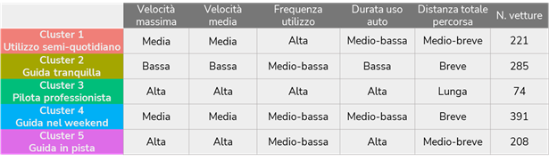
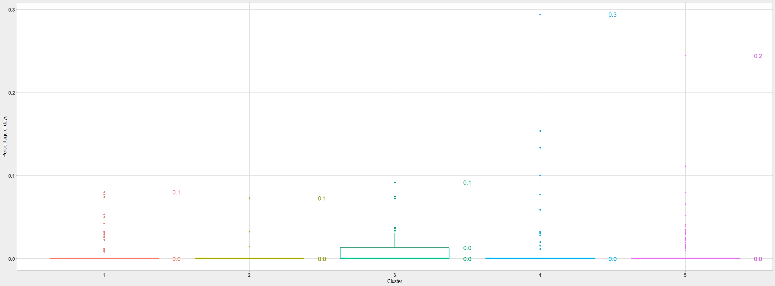
Findings Active launch control
Percentuale di giorni sul totale in cui l’active launch control è stato attivato almeno una volta.

